Slide 1

Kestävää kasvua biotaloudesta
Metsäbiotalouden näkökulma
www.biotalous.fi

Slide 2
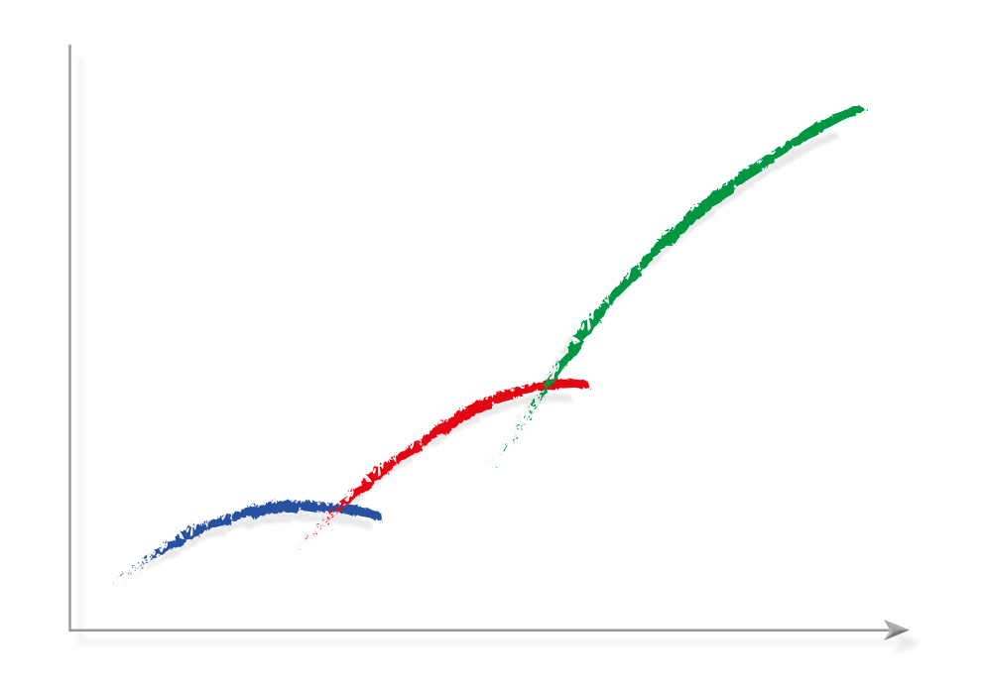
Biotalous on talouden seuraava aalto
BKT ja
Hyvinvointi
Fossiilitalous
Luontaistalous
1900
2014
2030
Biotalous on talouden seuraava aalto, joka tuottaa
talouskasvua ja hyvinvointia.
Suomi on biotalouden suurvalta. Meillä on runsaasti
luonnonvaroja, osaamista ja notkeutta.
Notes:
Biotalous on talouden seuraava aalto, joka tuottaa talouskasvua ja hyvinvointia.

Slide 3

Biotalous nousee tarpeesta
Väestön kasvun vuoksi 2030 maailmassa tarvitaan:
50 % enemmän ruokaa
45 % enemmän energiaa
30 % enemmän vettä
Uusiutumattomille raaka-aineille on pakko löytää vaihtoehtoja.
Ilmastonmuutos
Uusiutumattomien raaka-aineiden niukkuus jne…
Notes:
Vuonna 2030 maailmassa tarvitaan tarvitaan 50 prosenttia nykyistä enemmän ruokaa, 45 prosenttia enemmän energiaa ja 30 prosenttia enemmän vettä.

Slide 4



Biotalous on ratkaisu
Biotalous:
Käyttää biologisia luonnonvaroja kestävästi tuotteiden, energian, ravinnon ja palveluiden tuottamiseen
Pyrkii:
vähentämään riippuvuutta fossiilisista raaka-aineista
ehkäisemään ekosysteemien köyhtymistä
edistämään talouskehitystä ja luomaan uusia työpaikkoja
Notes:
Biotaloudella tarkoitetaan taloutta, joka käyttää biologisia luonnonvaroja ravinnon, tuotteiden, energian ja palveluiden tuottamiseen. Biotalous pyrkii vähentämään riippuvuutta fossiilisesta energiasta, ehkäisemään ekosysteemien köyhtymistä sekä edistämään talouskehitystä ja luomaan uusia työpaikkoja kestävän kehityksen periaatteiden mukaisesti.

Slide 5
Biotalouden merkitys Suomelle
Liikevaihto yhteensä
60 mrd €
Osuus työllisistä
13%
Osuus viennistä
26%
2025 mennessä Suomi tavoittelee biotalouden tuotoksen kasvattamista 100 miljardiin euroon ja tämän kasvun myötä 100 000 uutta biotalouden työpaikkaa.
Suomen biotaloudesta noin puolet on metsäbiotaloutta.
Biotalous yhdistää puunjalostusta, kemiaa, energiaa, rakentamista, teknologiaa sekä ravinto- ja hyvinvointiratkaisuja.
Notes:
Suomi on jo nyt biotalouden suurvalta – erityisesti metsään perustuvissa ratkaisuissa, bioenergiassa ja hyvinvointiratkaisuissa. Me olemme kehittäneet osaamista, teknologioita ja ratkaisuja, joita ei muualta löydy. Tuotamme jo nyt metsästä puutuotteiden ja paperin lisäksi mm. kangaskuituja, lääkkeitä, kemikaaleja, muovimateriaaleja ja kosmetiikkaa, älypakkauksia ja bioöljyä.

Slide 6
Metsäbiotalous
Maapinta-alastamme 80 prosenttia metsää, jota hoidetaan niin, että puuta kasvaa huomattavasti enemmän kuin mitä sitä tällä hetkellä hyödynnetään.
Metsäteollisuus on suomalaisen biotalouden edelläkävijä. Se hyödyntää uusiutuvia luonnonvaroja ja ottaa toiminnassaan huomioon taloudellisen, sosiaalisen ja ekologisen kestävyyden.
Puuston kasvu/v
n. 100 milj m³
Puun teollinen käyttö/v
n. 55 milj m³
Notes:
Suomen nousu maailman rikkaimpien ja hyvinvoivimpien valtioiden joukkoon perustuu uusiutuvan luonnonvaran hyödyntämisen osaamiseen – vihreään kultaan. Meille metsä ja puhdas luonto ovat nyt ja ovat aina olleet todellinen olemassaolon edellytys. Suomen metsäbiotaloudessa kestävyyden osaaminen on huippuluokkaa. Maapinta-alastamme 80 prosenttia on metsää, jota osataan hoitaa niin hyvin, että vuosittain puuta kasvaa huomattavasti enemmän kuin mitä sitä tällä hetkellä hyödynnetään. Puu on uusiutuva ja täysin kierrätettävä raaka-aine.

Slide 7

Biotalouden tulevaisuus tehdään yhteistyöllä
Yhteistyö ja teknologioiden yhdistäminen tekevät Suomesta todellisen biotalouden edelläkävijän.
Suomessa on vahva metsäalan, teknologian, rakentamisen, energian, kemian sekä elintarvike- ja terveysalan osaaminen.
Me olemme yhdessä kehittäneet uudenlaista osaamista, teknologioita ja ratkaisuja.
Notes:
Metsäalan lisäksi Suomessa on vahva teknologian, rakentamisen, energian, kemian ja terveystieteiden osaaminen. Näiden alojen innovaatiot, yhteistyö ja teknologioiden yhdistäminen tekevät Suomesta todellisen biotalouden edelläkävijän.

Slide 8
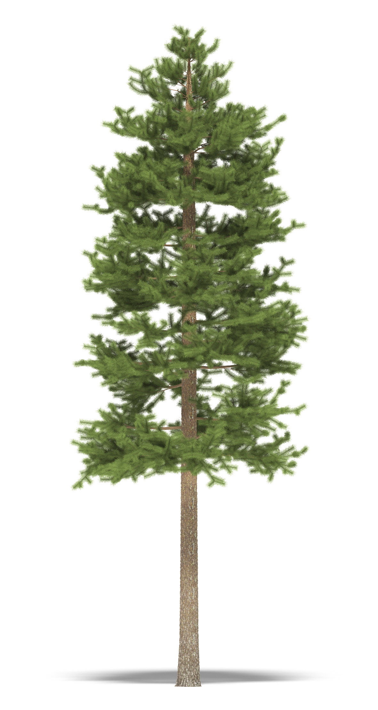
Tulevaisuudessakin puusta on moneksi
Esimerkkejä tuotteista:
Paperiset ”kauko-ohjattavat” hintalaput
Puukomposiitista valmistetut äänentoistolaitteet ja autojen osat
Nanosellusta tehdyt taipuisat näytöt
Älypakkaukset, jotka seuraavat lääkkeiden ottoa tai ruuan syömäkelpoisuutta
Biohajoavat pakkausmateriaalit

Slide 9
Kemia on biotalouden mahdollistaja
Suomessa on paljon biomassojen käsittelyyn liittyvää kemian, biokemian ja prosessien osaamista.
Noin kolmanneksella kemianteollisuuden yrityksistä on käytössä biopohjaisia raaka-aineita ja niiden sekä bioteknologian käyttö on kasvussa.
Biomassojen älykäs jalostus, käyttö ja kierrätys sekä veden puhdistus.

Slide 10
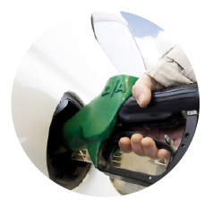
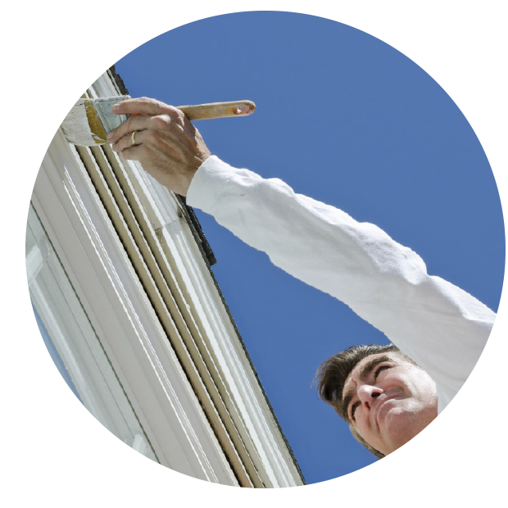
Biotalouden kemiaa
Kuluttajaa lähellä olevia esimerkkejä:
Edistyneet biopolttoaineet
Selluloosapohjaiset jugurttien sakeuttamisaineet, entsyymit pesuaineissa ja mäntyöljyjalosteet liimoissa
Luonnonkumia ja -öljyjä sisältävät autonrenkaat
Marjojen ainesosia sisältävä kosmetiikka
Biopohjaiset materiaalit pakkauksissa ja lääketieteessä
Kasviöljy-pohjaisia sideaineita sisältävät maalit

Slide 11
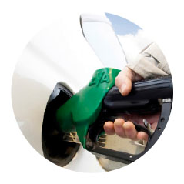
Energiaa biomassoista
Uusiutuvalla energialla korvataan fossiilisia polttoaineita ja hillitään ilmastonmuutosta.
Suomi on globaali edelläkävijä sähkön ja lämmön yhteistuotannossa. Tämä mahdollistaa puupohjaisten polttoaineiden laajamittaisen ja energiatehokkaan käytön.
Uusi teknologia biomassojen jalostamiseksi pyrolyysiöljyksi, biokaasuksi ja biohiileksi lisää huomattavasti bioenergian
hyödyntämisen mahdollisuuksia.
Suurin osa Suomen uusiutuvasta energiasta tuotetaan puuperäisillä polttoaineilla.

Slide 12
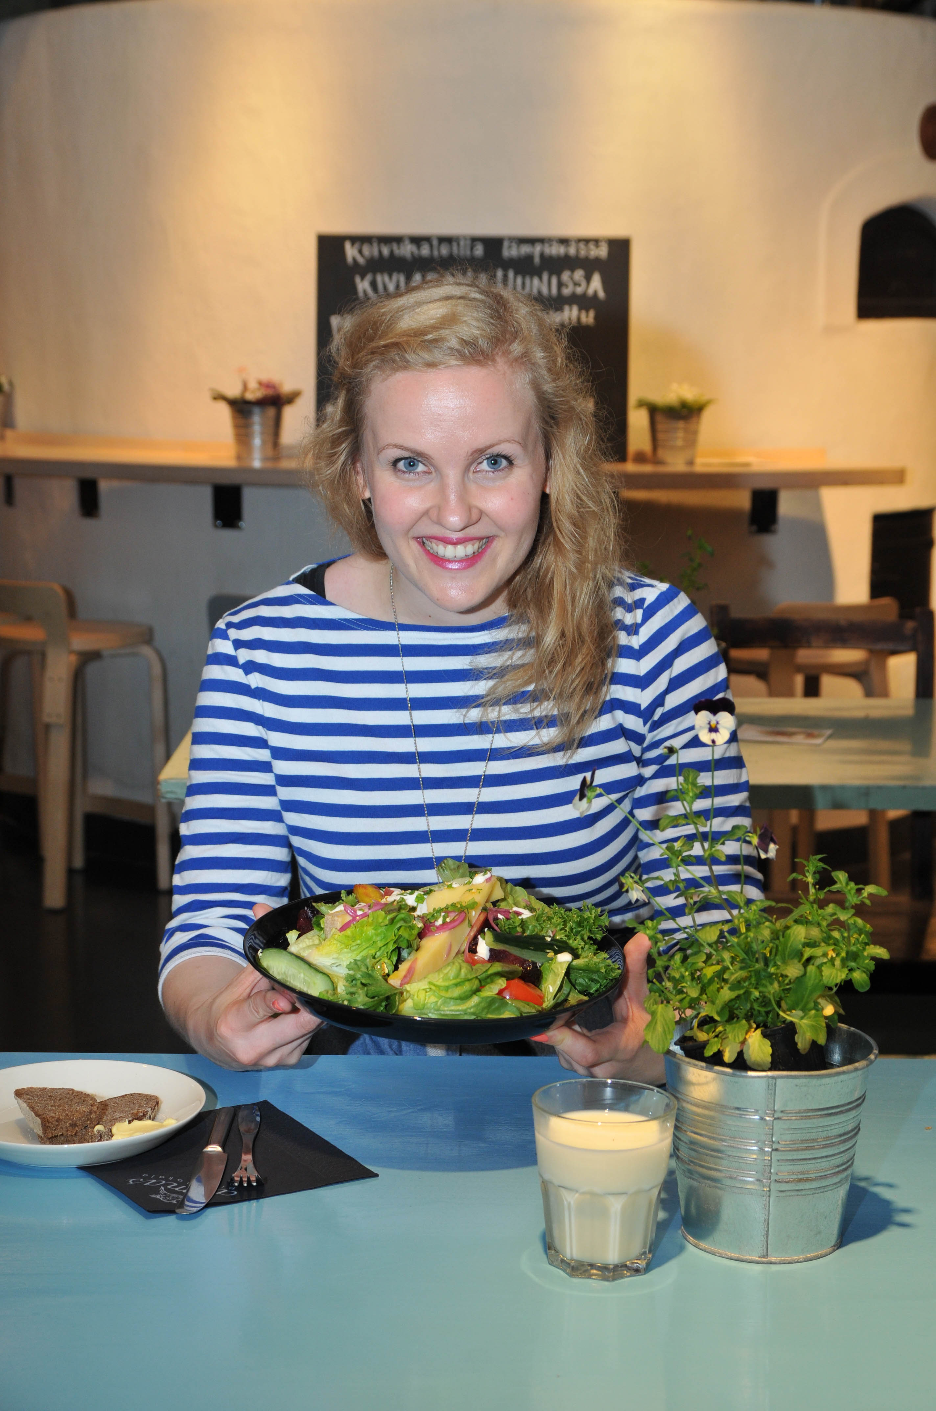
Uusilla ruokajärjestelmillä ja hajautetuilla ratkaisuilla lisää liikevaihtoa ja vientiä
Kemian- ja energiateollisuudessa syntyy uutta liiketoimintaa hyödyntämällä ruokajärjestelmien suljettuja kiertoja, biojalosteista sekä kotieläintuotannon sivuvirtoja ja peltobiomassoja.
Hajautetuilla ja alueellisilla toimintamalleilla lisätään lähiruokatuotantoa, alueiden energiaomavaraisuutta ja elinvoimaisuutta
Suomella on korkeatasoista osaamista funktionaalisten elintarvikkeiden kehittämisessä.
Uusien kuluttajatrendien mukaiset luonnontuotteet tarjoavat biotaloudelle uusia liiketoimintamahdollisuuksia

Slide 13
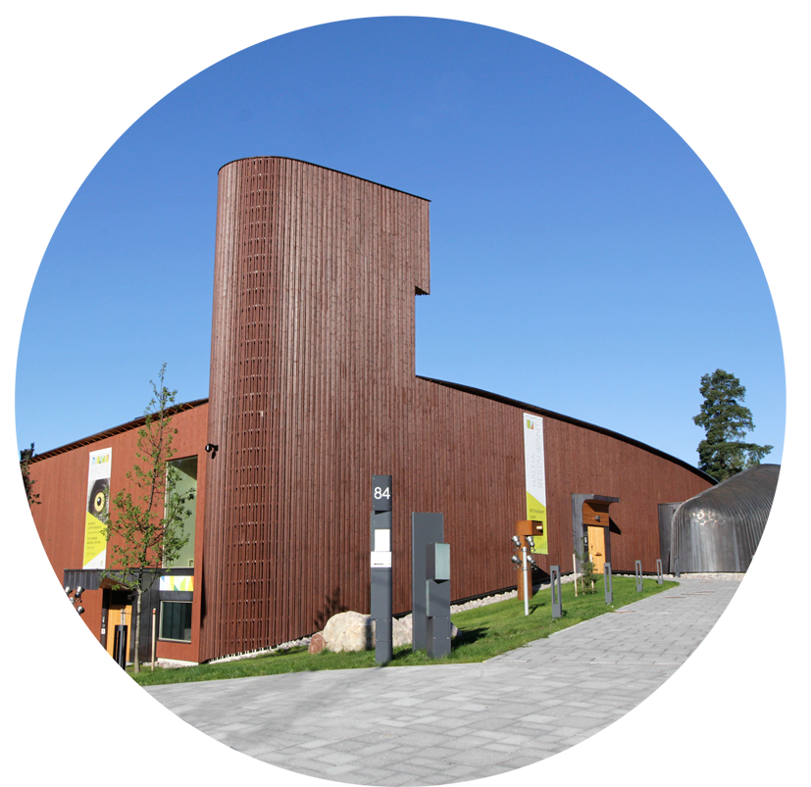
Puun käyttö rakentamisessa lisää hyvinvointia
Puuta sisältävä rakennettu ympäristö lisää tutkitusti ihmisen hyvinvointia
Puurakentamisella voidaan saavuttaa
15–30 % tavanomaista pienempi hiilijalanjälki
Uusien innovaatioiden ansiosta puusta voidaan tehdä entistä monipuolisempia ratkaisuja sisustamisessa ja talonrakennuksessa

Slide 14
Terveyttä metsästä
Selluloosatuotannon sivuvirroista valmistetaan:
Ksylitolia, joka vähentää hampaiden reikiintymistä ja lasten korvatulehduksia
Kasvisterolia, joka alentaa veren kolesterolia
Pihkasta
Koivun tuohesta
Tehdään salvaa ihon haavojen hoitoon.
Tutkitaan mm. betuliinia, joka alentaa HI-viruksen aktiivisuutta.
Marjat ja sienet
Saadaan terveellistä ja puhdasta ravintoa

Slide 15
Ratkaisukeskeisiä osaajia
Yhteistyöllä ja teknologioita yhdistämällä saadaan aikaan kestäviä, hyvinvointia lisääviä ja ympäristöä säästäviä tuotteita ja palveluja
Suomessa kehitettyjä teknologioita, toimintatapoja ja osaamista voidaan siirtää ja soveltaa globaalisti
Suomessa tuotetuilla biotalouden ratkaisuilla voidaan tarjota kestävää globaalia hyvinvointia

Slide 16
Suomen biotalousstrategia
Strategiset päämäärät
1. KILPAILUKYKYINEN BIOTALOUDEN TOIMINTAYMPÄRISTÖ
2. UUTTA LIIKETOIMINTAA BIOTALOUDESTA
3. VAHVA OSAAMISPERUSTA BIOTALOUDELLE
4. BIOMASSOJEN KÄYTETTÄVYYS JA KESTÄVYYS
Toimeenpano ja seuranta
Biotalouden kestävät ratkaisut ovat Suomen hyvinvoinnin ja kilpailukyvyn perusta
Notes:
Suomella on toukokuussa 2014 julkistettu Valtioneuvoston vahvistama biotalousstrategia. Valtioneuvosto on määritellyt biotalouden yhdeksi kolmesta Suomen kasvun kärjestä.

Slide 17
Biotalouden arvoketjut
Puunjalostus
Kemia
Energia
Rakentaminen
Ekosysteemipalvelut
Ruoka
Bio-massat
Tuotteet
Osaaminen
Biotalous hyödyntää puhtaita teknologioita (cleantech) tuottaessaan tuotteita ja palveluita kestävästi.
Notes:
Biotaloudessa tarkastellaan kokonaisia arvoketjuja raaka-aineista kuluttajatuotteisiin ja palveluihin saakka ja huolehditaan siitä, että arvoketjut toimivat kestävän kehityksen periaatteiden mukaisesti.

Slide 18
Kannattaa kysyä suomalaisilta!
www.biotalous.fi
Lähde: TEM
Työ- ja elinkeinoministeriö
Notes:
Onko teillä pulma, jonka haluatte ratkaista kestävin biotalouden keinoin? Kannattaa kysyä suomalaisilta.

